Slide 1
こどもの感染症
R7年６月20日
港南区感染症予防研修会
港南区福祉保健センター 医師 北川 寛直

Slide 2

menu
１．感染の基礎知識
２．夏に多いこどもの感染症
３．最近のトピックス

Slide 3
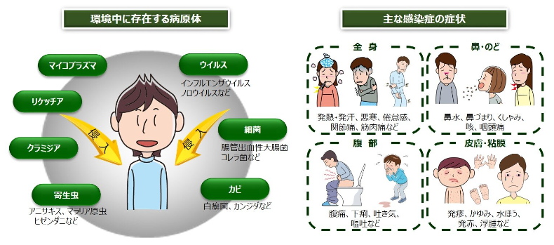
感染症とは
病原体（細菌、ウイルス、寄生虫など）が
人などに侵入することで起こる病気のこと。
ライオンハイジーン㈱HPより
Notes:
ウイルス、細菌などの病原体が人や、動物などの宿主の体内に侵入し、発育または増殖することを感染と言います。
ここで細菌とウイルスの違いですが、この二つは異なるものです。
細菌は細胞を持ち、単体で生きていけます。一方、ウイルスは単体では生き残ることができず、細菌の50分の1程度の大きさで、とても小さく、自分で細胞を持ちません。ウイルスには細胞がないので、他の細胞に入り込んで生きていきます。
特徴を知り、感染症に対して適切な行動をとっていきましょう。

Slide 4
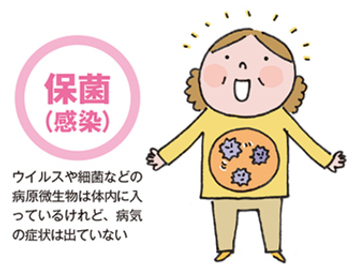
感染と発症(発病)
感染とは病原体（微生物）が生体内に侵入し、
生体内で定着・増殖し、寄生の状態になった場合のこと。
感染した結果、症状が現れることが発症（発病）である。
感染しても、症状が現れないことを不顕性感染と言う。
また、このような人を“保菌者”
（別名キャリア、無症状病原体保有者）と言う。
Notes:
そして、感染の結果、症状が現れることを発症と言います。病原体が体内に侵入してから症状が現れるまでには、ある一定の期間があり、これを「潜伏期間」と言います。潜伏期間は病原体の種類によって異なるため、乳幼児がかかりやすい主な感染症について、それぞれの潜伏期間を知っておくことが重要です。たとえば、新型コロナウイルス感染症は14日間程度、インフルエンザは１～３日程度、RSウイルス感染症は２～８日、ノロウイルス24時間～48時間です。

Slide 5



感染の成り立ち
感染源
感染経路
宿主抵抗力
この３要素が揃ったときに、感染が成立する。

Slide 6
感染成立の３要素
病原体を保有し
宿主に感染させる媒体
食品・動物・環境・
人（患者、保菌者）
感染源
感染成立
感染のしやすさ
新生児
高齢者
基礎疾患が
ある人 等
宿主抵抗力
病原体が体内に入る方法
飛沫感染
空気感染
接触感染 等
感染経路
Notes:
感染症が発生するためには、病原体を排出する「感染源」、その病原体が宿主に伝播し、広まる「感染経路」、そして病原体の伝播を受けた「宿主に感受性が存在する、つまり予防するための免疫が弱く、感染しやすいこと」が必要です。感染源、感染経路、および感染性が存在する宿主の３つを感染症成立のための３大要因といいます。

Slide 7
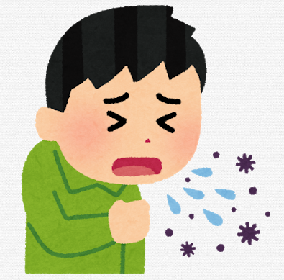


①飛沫感染とは
感染者の飛沫
（くしゃみ、咳、唾液など）と
一緒に病原体が放出され、
周囲の人がその病原体を
口や鼻や目などから吸い込んで
感染する。

Slide 8
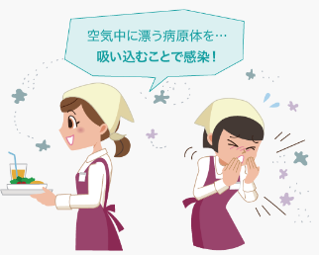
②空気感染
(飛沫核感染)とは
飛沫が空気中を飛行している際に
水分が乾燥して、飛沫核という飛沫
よりもさらに微小な微粒子となり、
これは空気中を長時間浮遊できる。
この飛沫核に病原体が含まれていた場合、それを吸入することにより気道の粘膜から侵入し感染する。
空気感染できる感染症は主に3つ
麻疹、水痘、結核

Slide 9
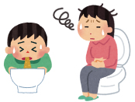




③接触感染とは
感染者から排出された病原体を含む
分泌物，排泄物などにより、病原体に
汚染されたものに直接または間接的に
触れることで病原体が付着する。
周囲の人がそれに触れると
病原体が手に付着し、その手で
口や鼻や目を触ることで粘膜から
感染する。

Slide 10
感染対策 基本は一緒
感染源 ： 細菌やウイルスをもつ人・物
対策 発症者の早期把握・症状のある場合は、お休みを。環境消毒。
感染経路 ： 体に運ばれる経路（飛沫・空気・接触感染 など）
対策 咳エチケット 換気 手洗い 環境消毒。
宿主抵抗力 ： 感染に影響を受ける人（乳幼児・高齢者 など）
対策 しっかり栄養 十分な休息。 ワクチン接種。
Notes:
〇感染症成立の３要素というものがあり、これらのどれか１つまたは複数が原因となって、
感染は広がります。
・感染源：ウイルスや細菌をもつ人や食品
・感染経路：ウイルスや食品を体に運ぶ方法
・宿主：ウイルスや細菌が増殖する場所
感染対策においては、３要素のうちひとつでも取り除くことが、感染対策に寄与します。
〇例えば、宿主の抵抗力を向上させること、つまり、例えば職員の方がしっかり休んだり、栄養をとったりすること、
また、感染経路の遮断としては、園内での感染対策、学校での学級閉鎖などがそれを意味しています。
〇感染経路として飛沫感染や、接触感染が主な感染経路としてあげられますが、
飛沫感染は、感染している人が咳やくしゃみ、会話をした際に、病原体が含まれた小さな水滴(飛沫
）が口から飛び、これを近くにいる人が吸い込むことで感染します。飛沫が飛び散る範囲は１～２ｍです。
〇また、接触感染は、病原体の付着した手で口、鼻又は眼をさわること、病原体の付着した遊具等を
舐めること等によって病原体が体内に侵入します。

Slide 11

menu
１．感染の基礎知識
２．夏に多いこどもの感染症
３．最近のトピックス

Slide 12
夏に多いこどもの感染症
病名 | 好発年齢 | 原因 | 症状
手足口病 | 2～3歳 | エンテロウイルス | ・38～39℃の発熱 ・手のひら、足、口の粘膜に5～7mmの小さな水疱
ヘルパンギーナ | 0～4歳 | エンテロウイルス | ・発熱 ・上あごの奥に周囲が赤くなった1～数mmの小さな水疱
咽頭結膜熱 (プール熱) | 1～5歳 | アデノウイルス | ・発熱 ・咽頭痛 ・扁桃腺の腫れ ・目やに
流行性角結膜炎 | 1～5歳 ※成人も含め、 幅広い年齢で 発症します | アデノウイルス | ・結膜の浮腫(むくみ)、充血 ・眼瞼(まぶた)の浮腫 ・(サラサラとした)目やに ・涙
恩賜財団済生会HPを一部改変

Slide 13
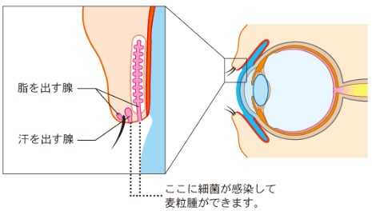
はやり目とものもらい
はやり目→流行性角結膜炎
・・・ウィルス感染が原因で人から人へと感染。
ものもらい→麦粒腫
・・・雑菌が入り、皮脂の
毛穴つまりが原因で
他者への感染の心配は無い。
参天製薬HPより

Slide 14

menu
１．感染の基礎知識
２．夏に多いこどもの感染症
３．最近のトピックス

Slide 15
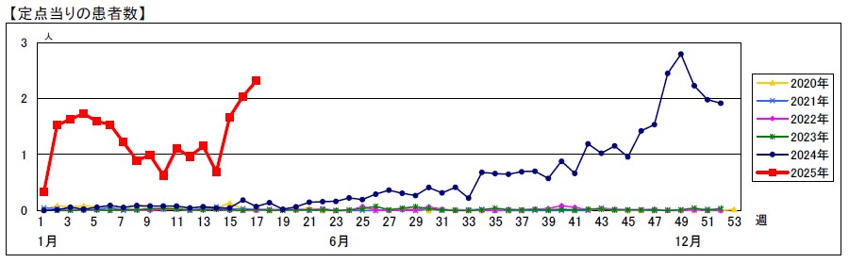
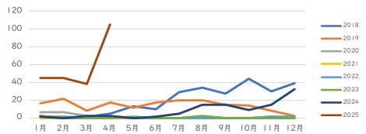
伝染性紅斑
百日咳

Slide 16

伝染性紅斑（リンゴ病）
年始から7月上旬頃にかけて症例数が増加。
パルボウイルスB19の感染によって起こる。
一般的には自然に治る軽い病気。
潜伏期間は10 ～20日
かぜ症状から始まり、その後、両側頬部に発疹が現れ、
のちに四肢・体幹にも発疹出現となる。
感染経路は「飛沫感染」または「接触感染」による
と考えられる。

Slide 17
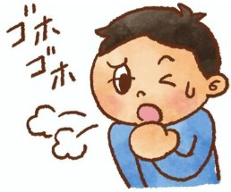
百日咳
主に百日咳菌によって引き起こされる。
強い感染力を持つ。
潜伏期間は約7日〜10日
かぜ症状で始まり、次第に咳の回数が増え、発作性けいれん性となる。
激しい咳発作は次第に減衰し、やがて回復に向かう（全経過で約２～３カ月）。
乳児では重症になり、肺炎、脳症を合併し、まれに死に至る。
・未就学児であれば、乳幼児期にワクチン接種をするため、抗体がある。
・感染経路は「飛沫感染」または「接触感染」によると考えられる。
Notes:
・一方で4～12年で免疫力が低下してしまうため、
追加接種して予防することが望ましい。

Slide 18
Take Ｈome Message
１．感染成立の3要素を理解しよう
２．対策の基本を心掛けよう
３．疑問の際は、港南福祉保健センター健康づくり係まで、
遠慮なく相談をしよう！
TEL:045-847-8438 E-mail kn-kenko@city.yokohama.jp

